Slide 1
1.2 半导体二极管
1.2.1
1.2.2
1.2.3
1.2.4
1.2.5
半导体二极管的结构类型
半导体二极管的伏安特性曲线
半导体二极管的参数
二极管电路的分析和应用举例
稳压二极管

Slide 2
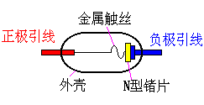
1.2.1 半导体二极管的结构类型
在PN结上加上引线和封装，就成为一个二极管。二极管按结构分有点接触型、面接触型和平面型三大类。它们的结构示意图如图01.11所示。
PN结面积小，结电容小，
用于检波和变频等高频电路。
(1) 点接触型二极管—
图 01.11 二极管的结构示意图
(a)点接触型

Slide 3
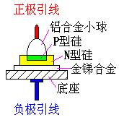
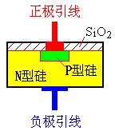
PN结面积大，用
于工频大电流整流电路。
(2) 面接触型二极管—
往往用于集成电路制造工
艺中。PN 结面积可大可小，用
于高频整流和开关电路中。
(b)面接触型
(3) 平面型二极管—
(c)平面型
图 01.11 二极管的结构示意图

Slide 4
1.2.2 半导体二极管的伏安特性曲线
半导体二极管的伏安特性曲线如图01.12所示。处于第一象限的是正向伏安特性曲线，处于第三象限的是反向伏安特性曲线。根据理论推导，二极管的伏安特性曲线可用下式表示
(1.1)
式中I_{S} 为反向饱和电流，V 为二极管两端的电压降，V_{T} =kT/q 称为温度的电压当量，k为玻耳兹曼常数，q 为电子电荷量，T 为热力学温度。对于室温（相当T=300 K），则有V_{T}=26 mV。

Slide 5

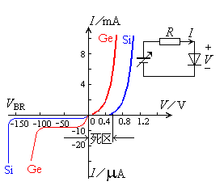
图示
图 01.12 二极管的伏安特性曲线

Slide 6
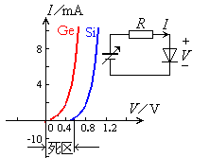
(1) 正向特性
当V＞0即处于正向特性区域。
正向区又分为两段：
当0＜V＜V_{th}时，正向电流为零，V_{th}称为死区电压或开启电压。
当V＞V_{th}时，开始出现正向电流，并按指数规律增长。
硅二极管的死区电压V_{th}=0.5 V左右，
锗二极管的死区电压V_{th}=0.1 V左右。

Slide 7
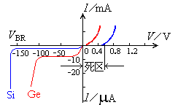
(2) 反向特性
当V＜0时，即处于反向特性区域。
反向区也分两个区域：
当V_{BR}＜V＜0时，反向电流很小，且基本不随反向电压的变化而变化，此时的反向电流也称反向饱和电流I_{S 。}
当V≥V_{BR}时，反向电流急剧增加，V_{BR}称为反向击穿电压 。

Slide 8
在反向区，硅二极管和锗二极管的特性有所不同。
硅二极管的反向击穿特性比较硬、比较陡，反向饱和电流也很小；锗二极管的反向击穿特性比较软，过渡比较圆滑，反向饱和电流较大。
从击穿的机理上看，硅二极管若|V_{BR}|≥7V时,
主要是雪崩击穿；若|V_{BR}|≤4V时, 则主要是齐纳击
穿。当在4V～7V之间两种击穿都有，有可能获得
零温度系数点。

Slide 9
半导体二极管的温度特性
温度对二极管的性能有较大的影响，温度升高时，反向电流将呈指数规律增加，如硅二极管温度每增加8℃，反向电流将约增加一倍；锗二极管温度每增加12℃，反向电流大约增加一倍。
另外，温度升高时，二极管的正向压降将减
小，每增加1℃，正向压降V_{F}(V_{D})大约减小2mV，
即具有负的温度系数。这些可以从图01.13所示
二极管的伏安特性曲线上看出。

Slide 10
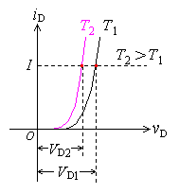
图示
图 01.13 温度对二极管伏安特性曲线的影响

Slide 11
1.2.3 半导体二极管的参数
半导体二极管的参数包括最大整流电流I_{F}、反向击穿电压V_{BR、}最大反向工作电压V_{RM、}反向电流I_{R、}最高工作频率f_{max}和结电容C_{j}等。几个主要的参数介绍如下：
二极管反向电流
急剧增加时对应的反向
电压值称为反向击穿
电压V_{BR}。
二极管长期连续工
作时，允许通过二
极管的最大整流
电流的平均值。
(1) 最大整流电流I_{F——}
(2) 反向击穿电压V_{BR———}
和最大反向工作电压V_{RM}
为安全计，在实际
工作时，最大反向工作电压
V_{RM}一般只按反向击穿电压
V_{BR}的一半计算。

Slide 12
(3) 反向电流I_{R}
在室温下，在规定的反向电压下，一般是最大反向工作电压下的反向电流值。硅二极管的反向电流一般在纳安(nA)级；锗二极管在微安(μA)级。
(4) 正向压降V_{F}
在规定的正向电流下，二极管的正向电压降。小电流硅二极管的正向压降在中等电流水平下，约0.6～0.8V；锗二极管约0.2～0.3V。
(5) 动态电阻r_{d}
反映了二极管正向特性曲线斜率的倒数。显然， r_{d}与工作电流的大小有关，即
r_{d} =ΔV_{F} /ΔI_{F}

Slide 13
1.2.4 二极管电路的分析和应用举例
一 二极管电路的分析
二 应用电路举例
1 单向限幅电路
2 双向限幅电路

Slide 14
1.2.5 稳压二极管
稳压二极管是应用在反向击穿区的特殊硅二极管。稳压二极管的伏安特性曲线与硅二极管的伏安特性曲线完全一样，稳压二极管伏安特性曲线的反向区、符号和典型应用电路如图01.14所示。
图见下页

Slide 15


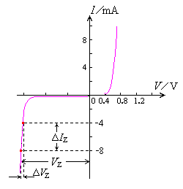

图示
(a)
(b)
(c)
(a)符号 (b) 伏安特性 (c)应用电路
图 01.14 稳压二极管的伏安特性

Slide 16
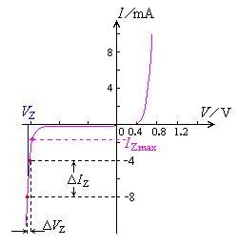
从稳压二极管的伏安特性曲线上可以确定稳压二极管的参数。
(1) 稳定电压V_{Z} ——
在规定的稳压管反向工作电流I_{Z}下，所对应的反向工作电压。
(2) 动态电阻r_{Z} ——
其概念与一般二极管的动态电阻相同，只不过稳压二极管的动态电阻是从它的反向特性上求取的。 r_{Z}愈小，反映稳压管的击穿特性愈陡。
r_{Z} =ΔV_{Z} /ΔI_{Z}

Slide 17
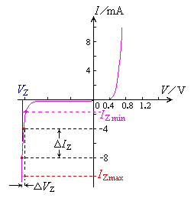
稳压管的最大功率损耗取决于PN结的面积和散热等条件。反向工作时PN结的功率损耗为 P_{Z}= V_{Z} I_{Z}，由 P_{ZM}和V_{Z}可以决定I_{Zmax}。
(3) 最大耗散功率 P_{ZM} ——
(4) 最大稳定工作电流
I_{Zmax} 和最小稳定工作
电流I_{Zmin} —————
稳压管的最大稳定工作电流取决于最大耗散功率，即P_{Zmax} =V_{Z}I_{Zmax} 。而I_{zmin}对应V_{Zmin}。 若I_{Z}＜I_{Zmin}则不能稳压。

Slide 18
稳压二极管在工作时应反接，并串入一只电阻。
电阻的作用一是起限流作用，以保护稳压管；其次是当输入电压或负载电流变化时，通过该电阻上电压降的变化，取出误差信号以调节稳压管的工作电流，从而起到稳压作用。

Slide 19
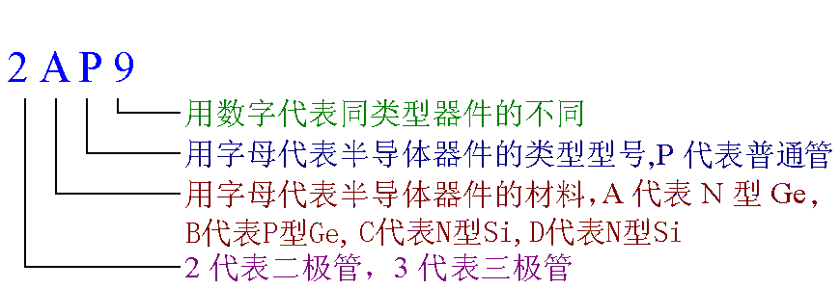
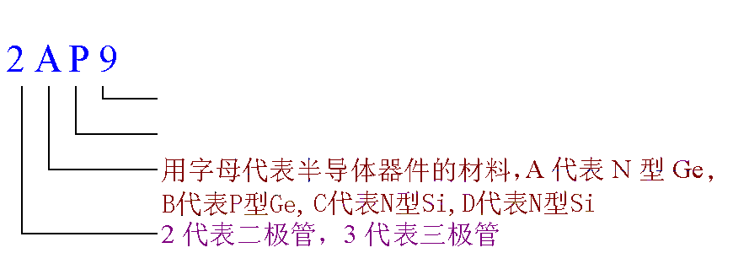
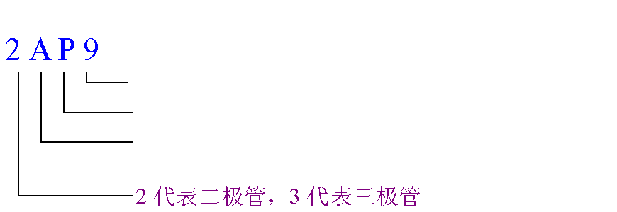
1.3.5 半导体二极管的型号
国家标准对半导体器件型号的命名举例如下：

Slide 20
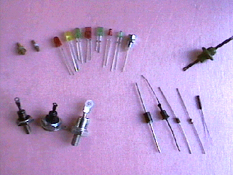
半导体二极管图片

Slide 21
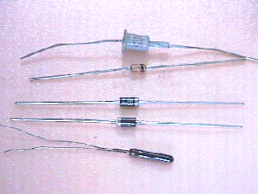
半导体二极管图片

Slide 22
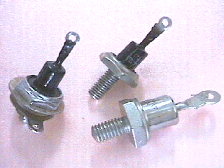
半导体二极管图片

